Slide 1
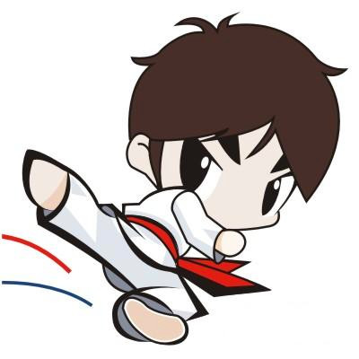
兒 童 跆 拳 道
日期:106年4月8日開始上課
時間:星期六19:00-20:00(共八次上課)
費用:2000元
地點:東華大學體育中心跆拳道教室
適合6~9 歲兒童，滿10人開班。
教練團寫
陳詩欣教練
奧運金牌
2020東京奧運潛力選手計畫主持人
胡士軒教練
體育系三年級
國家跆拳道代表隊培訓選手
徐庭瑋教練
體育系一年級
東華大學跆拳道運動代表隊

